Slide 1
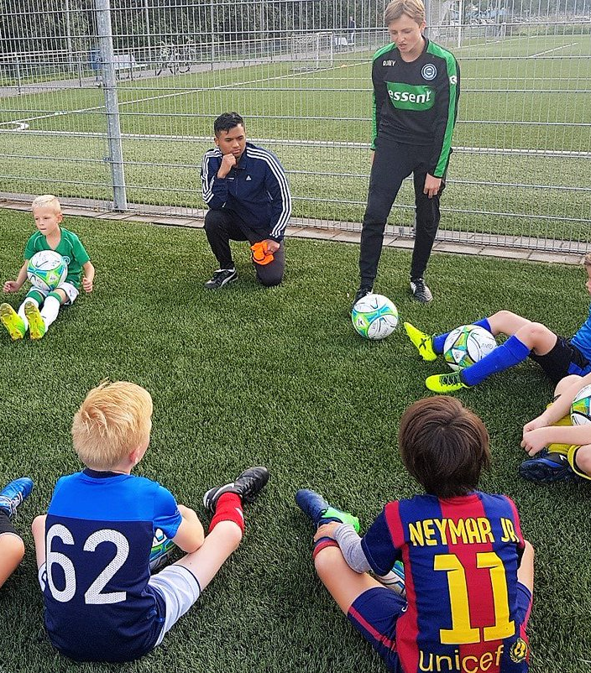
Wie ben ik ?
- Jordi paapst
- Klas ASL-SBG 3C
- 4-10-2000
- Werk: Albert Heijn

Slide 2
Hobby’s
- voetbal
- FC Groningen
- gamen
- vrienden

Slide 3
Voetbalcarrière Gvav Rapiditas
vanaf mijn 6e tot het heden. ( 13 jaar Gvav )
Vorig jaar bekerwinnaar en kampioen geworden met A1
Vanaf dit jaar speel ik bij Gvav 1

Slide 4
inspiratiefilmpje
https://www.youtube.com/watch?v=VHgDXAXIWqA

Slide 5
Einde
Zijn er nog vragen?

